Slide 1
美股與台股之連動性
_以那斯達克指數(NASDAQ)與台灣加權平均指數(台指)為例

Slide 2
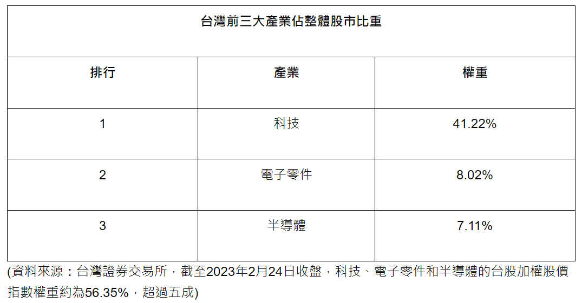
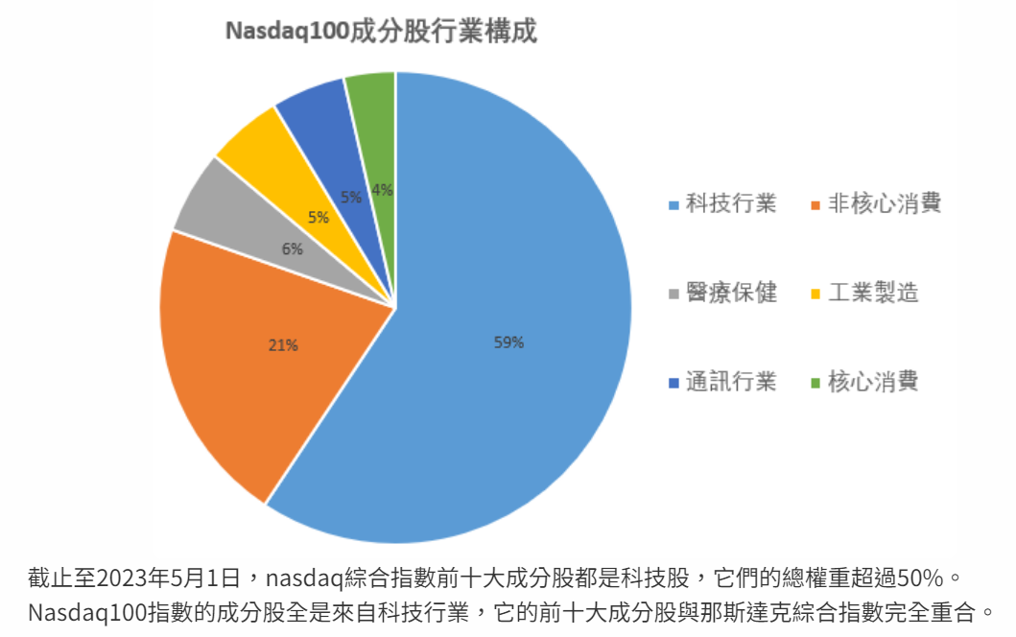
Motivation
研究目的：美股與台股，在以往的投資觀察中，認為兩者具有相當程度之連動關係
研究標的：以NASDAQ與台灣加權指數進行連動性研究
台灣加權平均指數：成分股以高科技產業居多，佔比高達6成
NASDAQ：全球最知名的科技股指之一，它代表著科技行業和成長型科技企業在股市中的表現，被廣泛用作衡量科技行業整體表現的基準，科技產業佔比高達6成
考量美國與台灣時差，故以NASDAQ當日收盤價與隔日台指收盤價之連動性進行研究

Slide 3
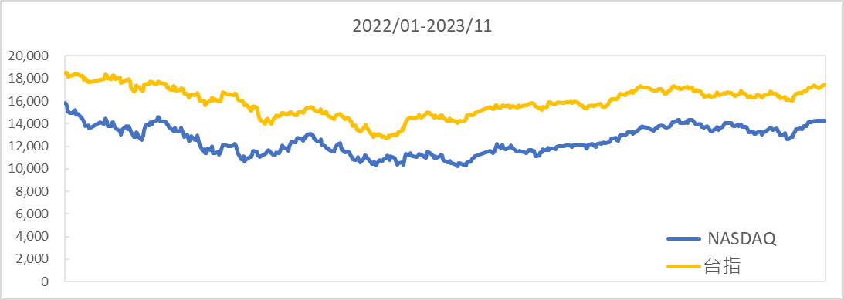
Data：趨勢圖(NSADAX VS 台指)

Slide 4
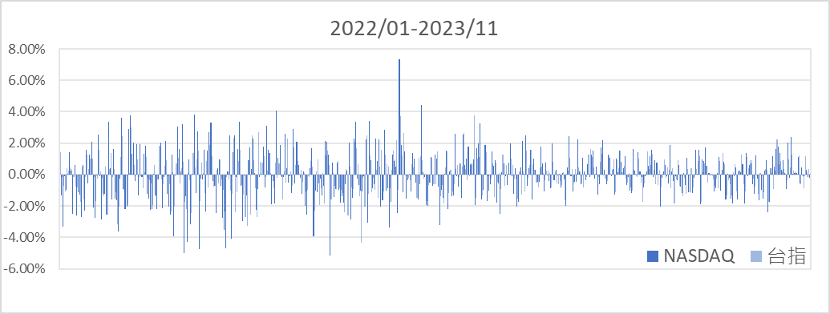
Data：漲跌幅分佈_折線圖

Slide 5
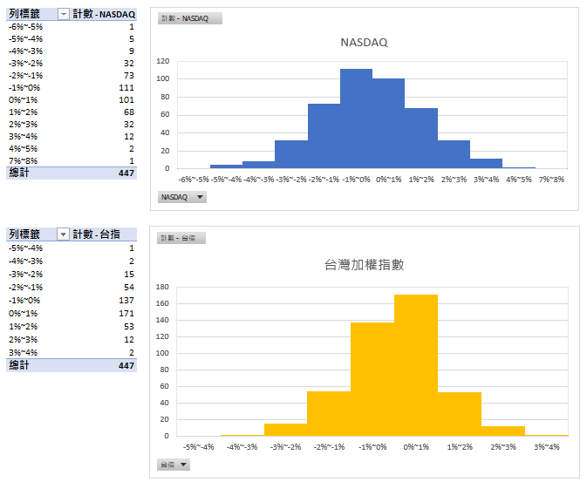
Data：漲跌幅分佈_直方圖

Slide 6
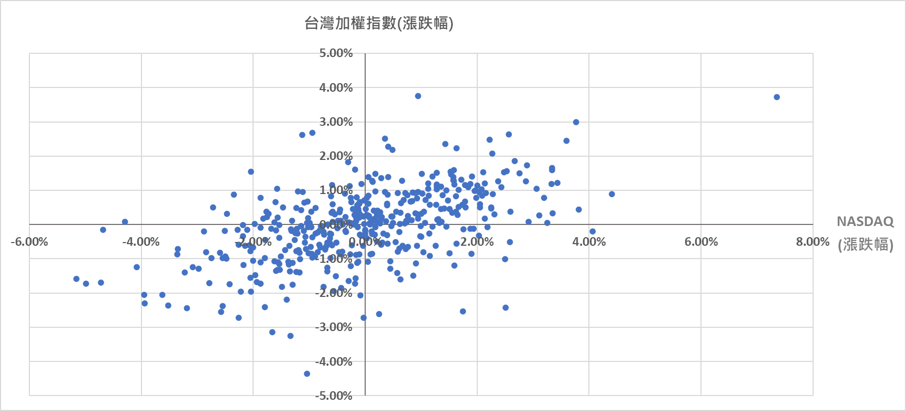
Data：漲跌幅分佈_散佈圖

Slide 7
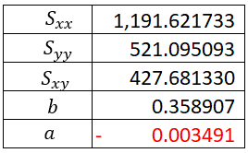
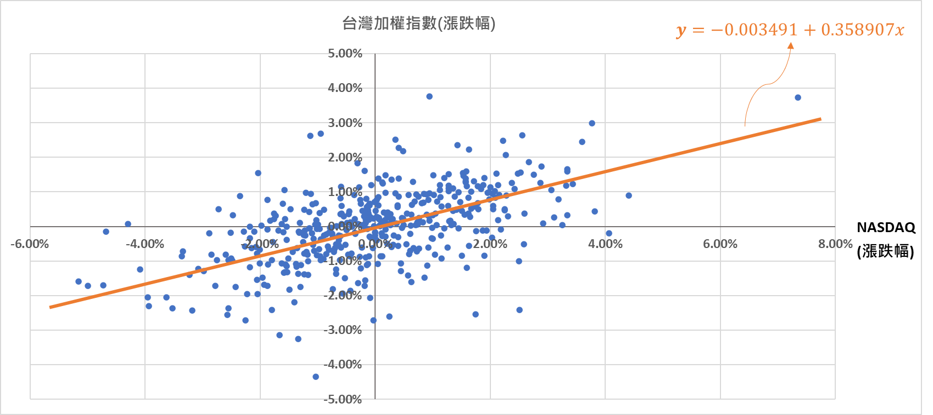
Problem Formulation
研究主題：NASDAQ當日漲跌幅是否與台灣加權指數隔日漲跌幅具有正相關
研究期間：2022/01~2023/11，排除兩地區節假日未開盤日，資料樣本數(n)為447筆
研究方法：Simple linear Regression(x,y)
定義獨立變數(x)與自變數(y)：
獨立變數(x)：NASDAQ當日漲跌幅
自變數(y)：台灣加權指數隔日漲跌幅

Slide 8
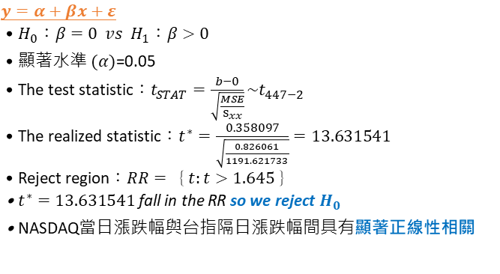
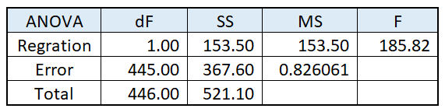
Analysis

Slide 9
Conclusion
視覺化資料分析與統計模型分析結果皆顯示：
NASDAQ當日漲跌幅會影響台灣加權指數隔日漲跌幅，且兩者具正相關性

Slide 10
Appendix
NASDAQ：
https://www.thinkmarkets.com/tw/learn-to-trade/indices/us-indices/nasdaq/
https://www.nasdaq.com/market-activity/index/comp/historical?page=3&rows_per_page=10&timeline=y5
台灣加權指數
https://school.gugu.fund/blog/invest-proper-noun/2496052060#toc-1
https://www.twse.com.tw/zh/indices/taiex/mi-5min-hist.html

